Slide 1
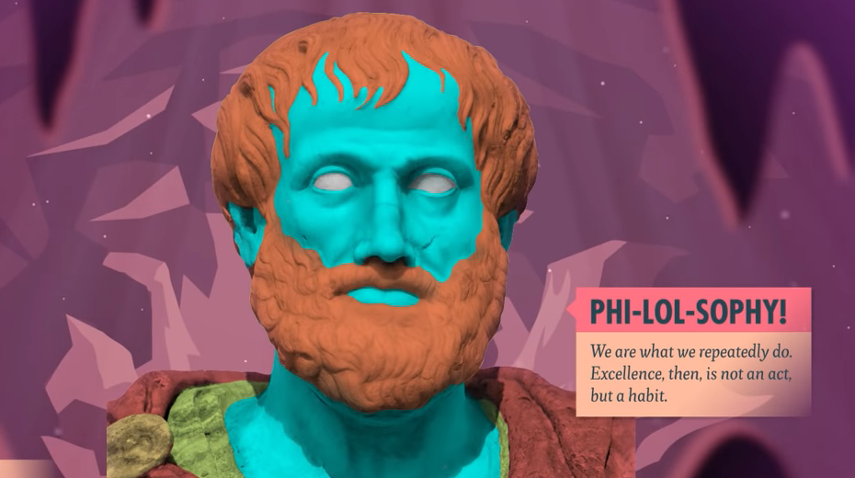
Rīku kaste 4. – 6. klase
3. nodarbība:
Tikumu definēšana

Slide 2
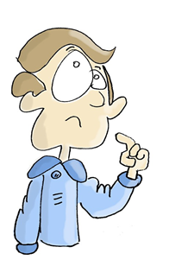
Saskaņā ar Aristoteli…
Kas ir tikums?
Kas ir rakstura iezīme?
Kādas iezīmes vai tikumi var palīdzēt attīstīt labu raksturu?
Vai var attīstīt tikumus?
Kā to var izdarīt?

Slide 3
Raksturs – raksturs ir personīgu iezīmju kopums, kas rada emocijas, veido motivāciju un vada rīcību.
Tikums – pozitīvas cilvēka stiprās puses, kuras apvienojot veido cilvēka raksturu.

Slide 4
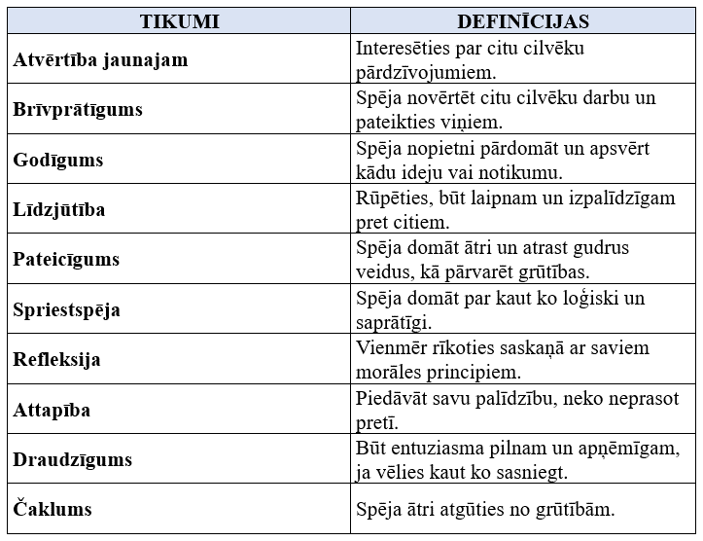
Izmanto resursu lapā sniegto tikumu sarakstu un savieno tos ar atbilstošajām definīcijām!
Izvēlies trīs tikumus un apraksti, kā tu tos varētu izmantot skolas vidē!

Slide 5
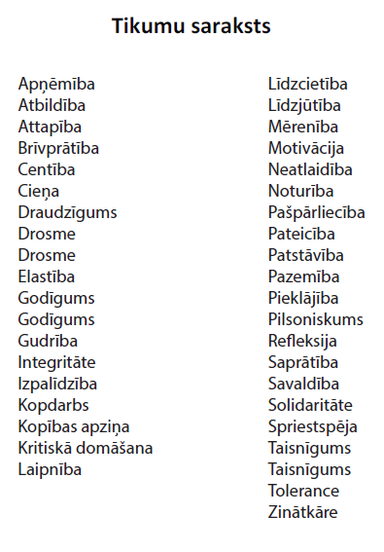
Sagrupē sarakstā norādītos tikumus! Kritērijus vari izvēlēties pats. Vai sarakstā ir tikumi, kas skar visus cilvēkus, un tikumi, kas attiecas tikai uz vienu? Vai sarakstā ir tikumi, kas tev jau piemīt, un tikumi, kas tev vēl jāattīsta?
Kāpēc izvēlējies sagrupēt tieši šādi?
Vai vari šajā grupā pievienot citus tikumus?

Slide 6
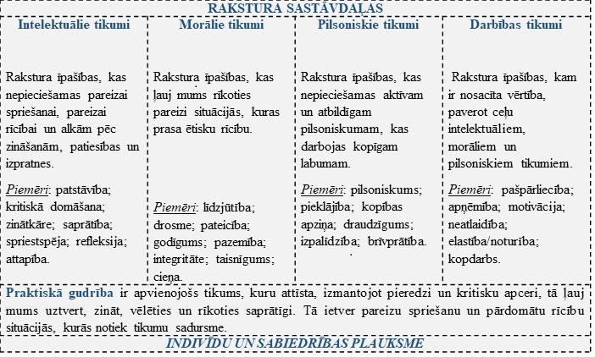
Aplūko “Rakstura sastāvdaļas” un tikumu grupas! Vai piekrīti šādam iedalījumam? Vai vari iedomāties vēl kādus tikumus, ko pievienot katrai grupai?
Ko nozīmē “būt labam cilvēkam”? Pārrunā ar klasesbiedru!

Slide 7
Vai būt par labu cilvēku nozīmē…
…darīt to, ko tev liek?
…nedarīt citam ļaunu?
…rīkoties pareizi?

Slide 8
Aristotelis uzskatīja, ka rīkoties pareizi nozīmē konkrētā situācijā pielietot tikumus “pareizā daudzumā”.
No pārmērīgas vai pārāk vājas tikuma pielietošanas var rasties nepareiza rīcība. Aristotelis to sauca par zelta vidusceļu.

Slide 9
Izvēlies vienu tikumu un pārdomā, kā izpaustos pārāk daudz (pārmērība) un pārāk maz (trūkums) tikuma. Pārrunā to ar partneri.
Iztēlojieties noteiktu situāciju (piemēram, kļūt par liecinieku zādzībai) un pārrunājiet, kā izpaustos gļēvulība/drosme/pārgalvība. Vai visiem cilvēkiem tas būtu vienādi? (Piemēram, policista drosmes izpausmes atšķiras no bērna drosmes.)
Noskaties video no 3:00 līdz 5:17 minūtei.
Kā izpaustos pārāk maz vai pārāk daudz tālāk norādīto tikumu?
Dāsnums
Līdzjūtība
Elastīgums
Godīgums
Pārliecinātība
https://www.youtube.com/watch?v=PrvtOWEXDIQ

Slide 10
Kurus no šodien apskatītajiem tikumiem tev vajadzētu attīstīt?
Kā tu to varētu izdarīt?
Kādās situācijas ikdienā tu varētu praktizēt šos tikumus?

Slide 11
Tikumiskās audzināšanas programma «e-TAP»
Resursi pieejami: www.arete.lu.lv
Programmas administrators: Dr. Manuels Fernandezs. manuels.fernandezs@lu.lv, +371 26253625.
Imantas 7. līnija 1, 223. telpa, Rīga, LV-1083, Latvija
Latvijas Universitātes Pedagoģijas, psiholoģijas un mākslas fakultātes Pedagoģijas zinātniskā institūta vadošais pētnieks
"Digitālas mācību programmas piemērotības un īstenojamības izpēte jauniešu tikumiskajai audzināšanai Latvijas izglītības iestādēs (no 5 līdz 15 gadu vecumā)" (01.12.2020-31.12.2021). Projekta Nr. lzp-2020/2-0277; LU reģistrācijas Nr: LZP2020/95

